Slide 1
GI231 3D modelování v programu Leapfrog Geo
Lekce:
Wolfpass – cross-sections
Jakub Výravský
Vojtěch Wertich
Přemysl Pořádek
Realizováno v rámci projektu MUNI/FR/1282/2015 – Podpora praktické výuky ložiskové geologie inovací tří volitelných předmětů

Slide 2
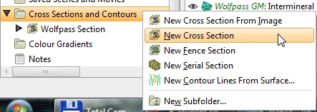
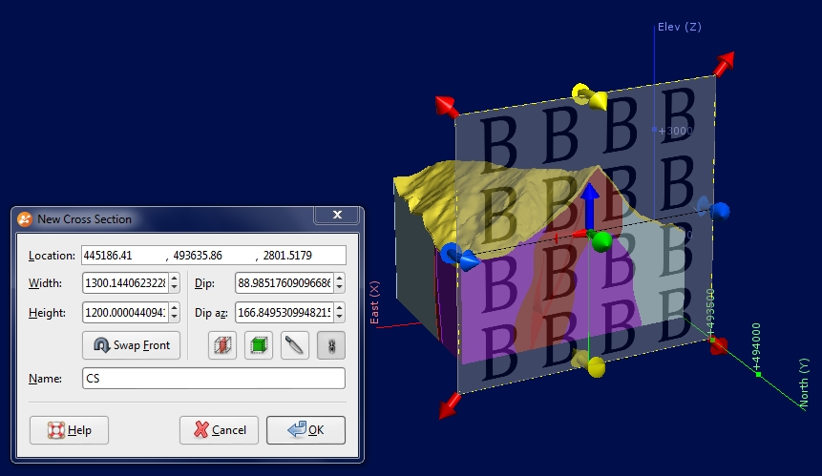
Lekce: Wolfpass – cross-sections GI231 - 3D modelování v programu Leapfrog Geo
„výroba“ řezů a dalších možností prezentace jakéhokoliv modelu v Leapfrogu
Do scény vložte pouze geologický model
Řízněte model v místě, kde chcete vytvořit „cross section“
Ve složce Cross Sections and Contours vyberte New Cross Section
Rovina „cross section“ se zobrazí v místě řezu
Pokud se nám pozice nelíbí, tak ji můžeme libovolně upravit pomocí šipek
V nástrojovém panelu můžeme taktéž upravovat pozici,
azimut a sklon,
pozici řezu – S-J nebo V-Z
přední a zadní stranu řezu

Slide 3
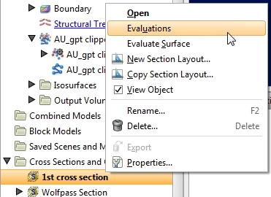
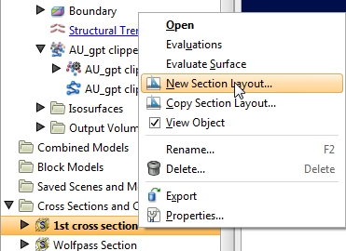
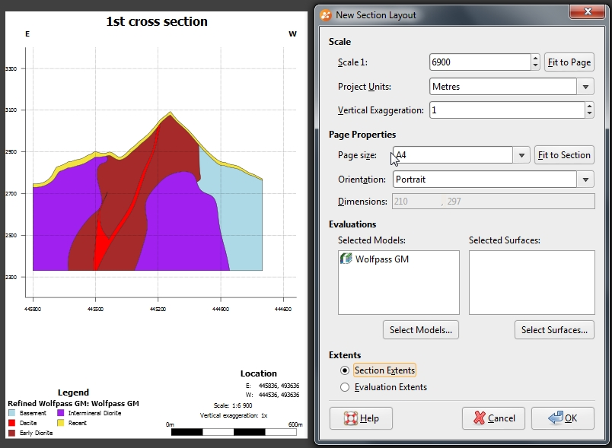
Lekce: Wolfpass – cross-sections GI231 - 3D modelování v programu Leapfrog Geo
Vytvořil se nám řez do kterého musíme přidat data
Na rovinu řezu můžeme „umístit“ buď modely nebo povrchy
Pravý klik na právě vytvořený cross section -> Evaluations
Vybereme co chceme (např. geologický model)
Další krok spočívá ve vytvoření „layoutu“
Pravý klik na vytvořený cross section -> New Section Layout
V nástrojovém okně si můžete nastavit:
Měřítko
Velikost a orientaci stránky
Co bude na řezu
OK

Slide 4
Lekce: Wolfpass – cross-sections GI231 - 3D modelování v programu Leapfrog Geo
Dostáváme „přístup“ od editačního okna „Cross Section Layoutu“, kde jsou 4 hlavní položky – Page, Section, Legend Group a Annotations
Můžeme zde nastavovat plno dalších věcí – např. vzhled, písmo, tl. čáry, barvu ,…
V samotném okně Layoutu můžeme jednotlivé položky libovolně přesouvat

Slide 5
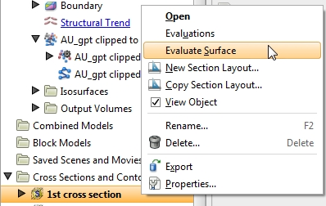
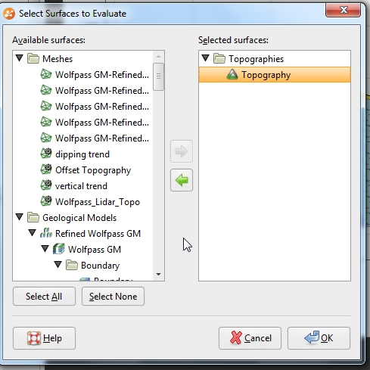
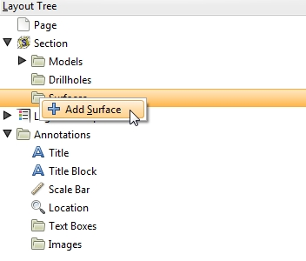
Lekce: Wolfpass – cross-sections GI231 - 3D modelování v programu Leapfrog Geo
Sections
Modely – geo, refined, kombinovaný, interpolanty
Povrchy – např. meshes, zlomy, hranice, topografie, objemy těles, …
Vrty – litologie a analýzy
Modely a povrchy musí být nejdříve přidány do řezu v projektovém adresáři Leapfrogu
Vrty mohou být přidávány přímo
Přidání povrchů
Pravý klik na „náš“ Cross Section -> Evaluate Surface
Přidáme Topografii
K zobrazení topografie na řezu, ji
musíme „aktivovat“ v editoru Layoutu
Pr. klik na surface -> Add Surface, vybrat topografii
Můžeme upravit šířku
a vzhled linie
Přidáme do legendy

Slide 6
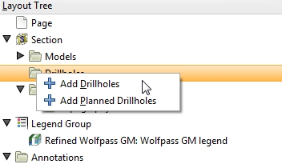
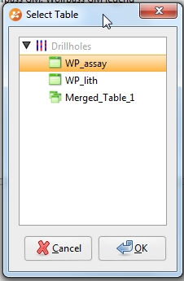
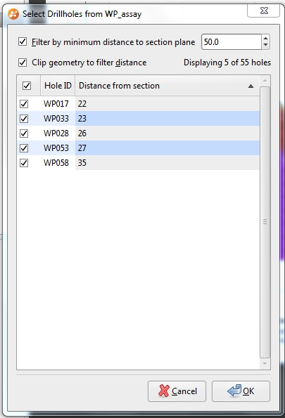
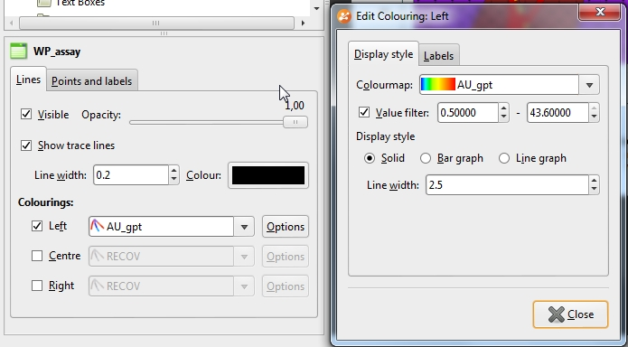
Lekce: Wolfpass – cross-sections GI231 - 3D modelování v programu Leapfrog Geo
Přidání vrtů do řezu
Pr. klik na drillholes přímo v editoru řezu -> Add drillholes
Přidáme WP_assay
Vrty mohou být filtrovány podle vzdálenosti od roviny řezu
Vybereme požadované vrty – OK
V řezu se zobrazí pouze stopy vrtů, takže musíme přidat data
V možnostech Colouring zaškrtneme „Left“ a vybereme Au_gpt
Klik na Options
Můžeme zvolit filtr hodnot – pro nás nastavit min. 0.5
A šířku „vrtu“ nastavíme na 2.5

Slide 7
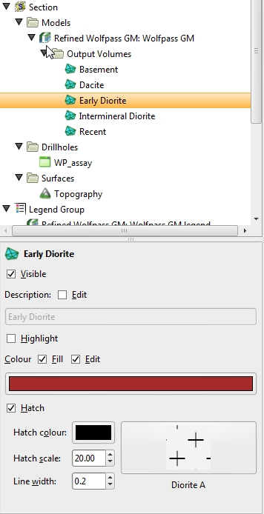
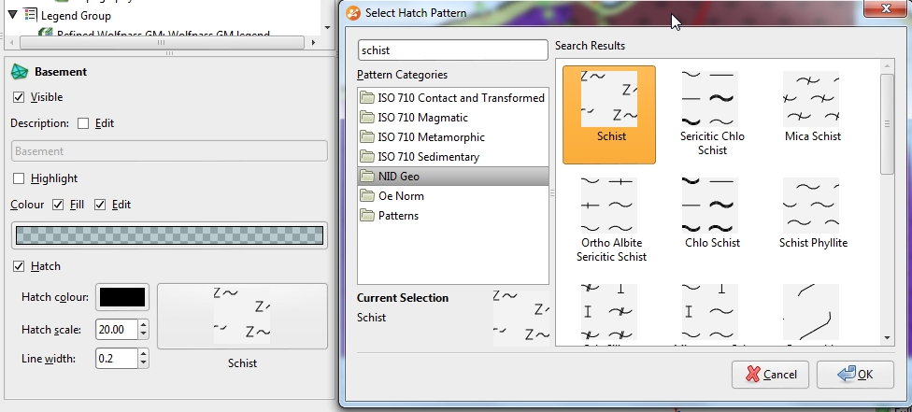
Lekce: Wolfpass – cross-sections GI231 - 3D modelování v programu Leapfrog Geo
Editace finálního řezu
Rozkliknout Section – Model až na Output Volume
Klik např. na Basement – vyvolá možnosti úprav
(Ne)viditelné ve finálním řezu
Popis v legendě
Zvýraznění obrysu
Výplň – barva a šrafa
Šrafa – nejdříve zaškrtnout Hatch
Klik na
Do vyhledávání napsat Schist a vybrat hned první
Můžeme také měnit vzdálenost jednotlivých šraf od sebe a šířku linie šrafy, příp. barvu

Slide 8
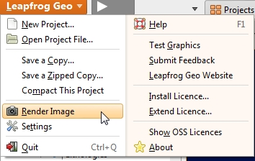
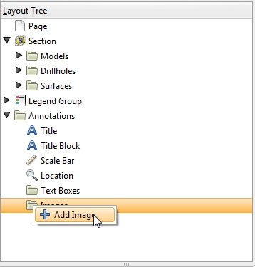
Lekce: Wolfpass – cross-sections GI231 - 3D modelování v programu Leapfrog Geo
Editace finálního řezu – Annotations
Editace názvu, hlavičky, měřítka, lokalizace, můžeme tež přidávat vlastní textové pole aj obrázky
Přidání obrázku – vhodné, abychom věděli, kde v modelu se řez nachází
Nejdříve musíme vytvořit obrázek modelu – buď přímo v Leapfrogu (Menu -> Render Image) nebo jakýmkoliv „screen capture“ programem
Poté tento obr. přidat v „Cross Section Layout“ editoru
Pokud jsme s finální podobou řezu spokojení – Save and Export
Možnost Save uloží finální řez pouze do projektu v Leapfrogu

Slide 9
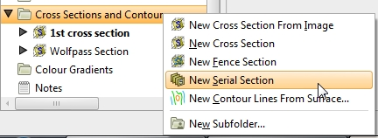
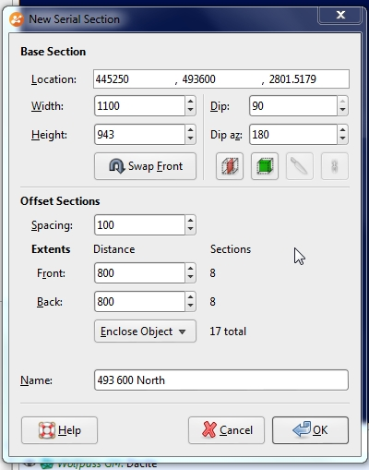
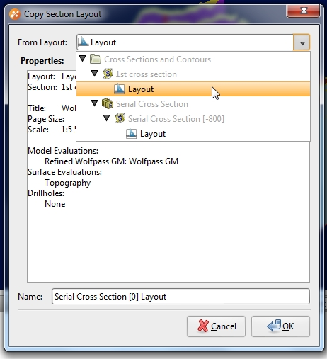
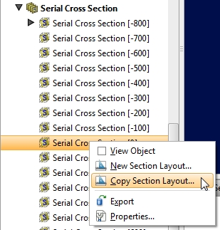
Lekce: Wolfpass – cross-sections GI231 - 3D modelování v programu Leapfrog Geo
„Výroba“ několika řezů najednou
Cross Sections and Contours -> New Serial Section
Opět možnost nastavení pozice, azimutu, sklonu, …
Nastavení počtu řezů – velikostí mezer mezi nimi
Počet řezů na každou stranu od středu
Opět přes pr. klik – Evaluations vložíme do řezu data (GM)
Pro každý řez je potřeba vytvořit Layout
Můžete vytvořit nový a nebo kopírovat z předešlého řezu
Pravý klik na řez -> Copy Section Layout
Vybrat Layout z předešlého řezu

Slide 10
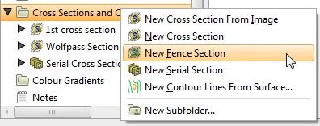
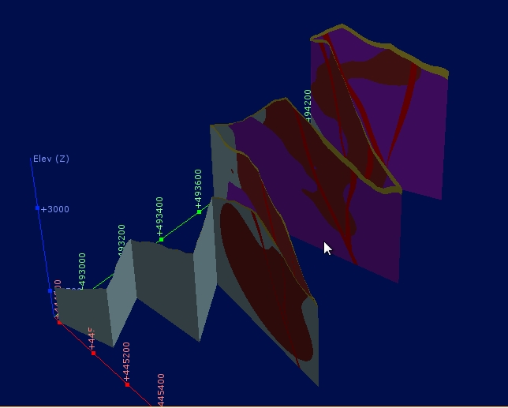
Lekce: Wolfpass – cross-sections GI231 - 3D modelování v programu Leapfrog Geo
„Výroba“ tzv. Fence Cross Section
Řez z lomených čar (existujících, příp. nově vytvořených)
Opět potřeba přidat data do tohoto řezu a vytvořit Layout

Slide 11
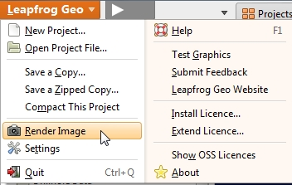
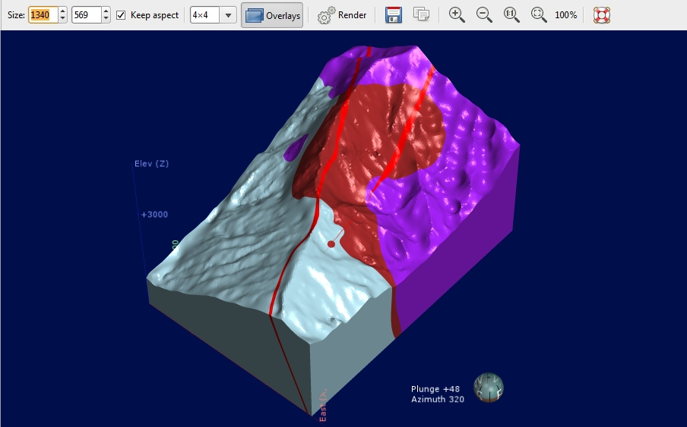
Lekce: Wolfpass – cross-sections GI231 - 3D modelování v programu Leapfrog Geo
Další způsoby prezentace modelu
Je několik dalších možností jak „prezentovat“ vytvořený model, krom již zmíněných „cross-sections“
„sreen-shot“
V hlavním menu Leapfrogu možnost Render Image
Vytvoříme obrázek toho, co máme právě ve scéně
Můžeme měnit velikost (max. 40 000 × 10 000 pixelů)
Supersampling – vyhlazení hran (4×4 – nejpomalejší, ale nejlepší kvalita)
Po každé změně musíme znovu obrázek „vyrenderovat“
Pokus jsme spokojení s výsledkem, dáme uložit jako .jpg nebo .png

Slide 12
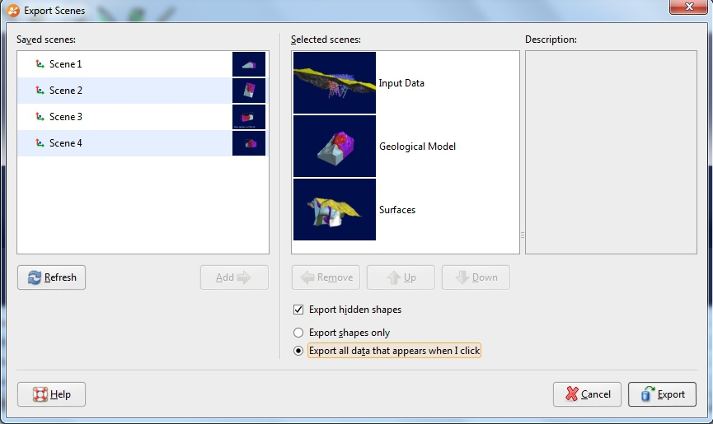
Lekce: Wolfpass – cross-sections GI231 - 3D modelování v programu Leapfrog Geo
2) Saved Scenes
V projektovém adresáři → Saved Scenes and Movies → Save Current Scene
Můžeme si zvolit název konkrétní scény a vložit vlastní popis
Pomocí tohoto nástroje uložíme co je právě ve scéně, ale tento „model“ lze otevřít v programu Leapfrog Viewer (free software), kde si můžeme tento model prohlížet (rotace, zoom, řezy modelu, změna průhlednosti, detaily jako objem atd.)
Saved Scenes and Movies → Export Scenes
Dvojklikem vybereme scény, které chceme exportovat
Hidden shapes – pokud zaškrtneme, uloží se i objekty, které jsou ve scéně, ale právě nejsou viditelné
Export shapes only – vyexportuje pouze objekty
Export all data that appears… - vyexportuje i detaily k objektům (objem, plocha, souřadnice x, y, z; u vrtů id, interval , litologii, analýzy, …)

Slide 13
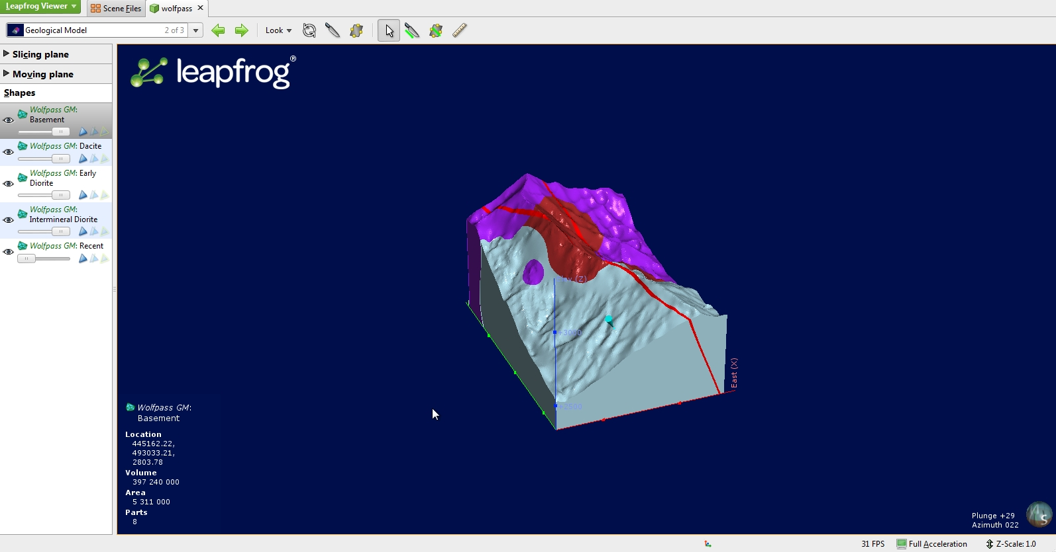
Lekce: Wolfpass – cross-sections GI231 - 3D modelování v programu Leapfrog Geo
Prostředí programu Leapfrog Viewer se zobrazeným geologickým modelem

Slide 14
Lekce: Wolfpass – cross-sections GI231 - 3D modelování v programu Leapfrog Geo
3) Video
Nástroj vhodný pro prezentaci dat na konferenci atd.
Video je vytvářeno z uložených scén, které rotují podél osy z, proto je dobré si před uložením těchto scén uvědomit, jak bude rotace probíhat a podle toho nastavit úhel pohledu na model
Ve videu lze nastavit pouze rychlost rotace (danou za jaký čas se model otočí o 360°), zda bude model rotovat po nebo proti směru hodinových ručiček a způsob a délku přechodu na nový model
Saved Scenes and Movies → New Movie
Vlevo jsou všechny uložené scény, ze kterých můžeme vybírat
2x klik přidáme scénu do videa
Vlastnosti u scény
Still for – jak dlouho bude pohled na model v uloženém úhlu, než začne rotace/přejde se na další scénu
Rotate 360° – zaškrtnutí této položky umožní rotaci o 360°
Rotate for – jak dlouho rotovat model (odvíjí se od toho rychlost rotace)
Clockwise - po a nebo proti směru hodinových ručiček
Vlastnosti u přechodu
Duration – délka přechodu
Direction – je možno vybrat z několik způsobů přechodu na nový model

Slide 15
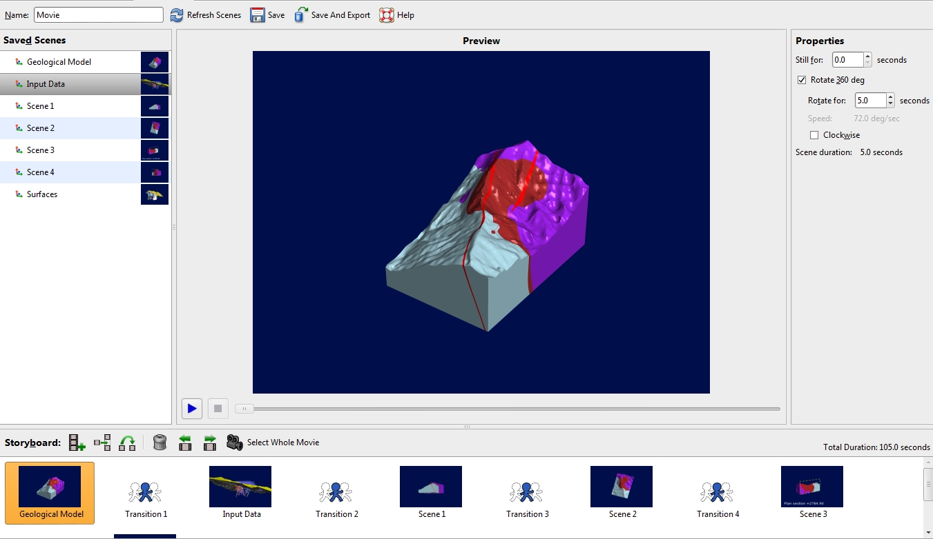
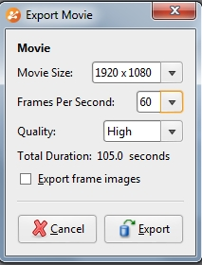
Lekce: Wolfpass – cross-sections GI231 - 3D modelování v programu Leapfrog Geo
3) Video
Pokud jsme s videem a jeho nastavením spokojeni, můžeme video vyexportovat
Před samotným exportem můžeme upravit kvalitu videa (rozlišení, fps)

